Slide 1
Druhá světová válka
World War 2.
Seconda Guerra Mondiale

Slide 2
Questa Guerra influenza le vite di milioni di persone. Influenzò il futuro dell’Europa. Questa guerra consiste in milioni di storie. E questa è una di esse.
This war influenced lives of millions of people. It influenced the future of Europe. This war consists of millions of stories. And this is one of them.

Slide 3
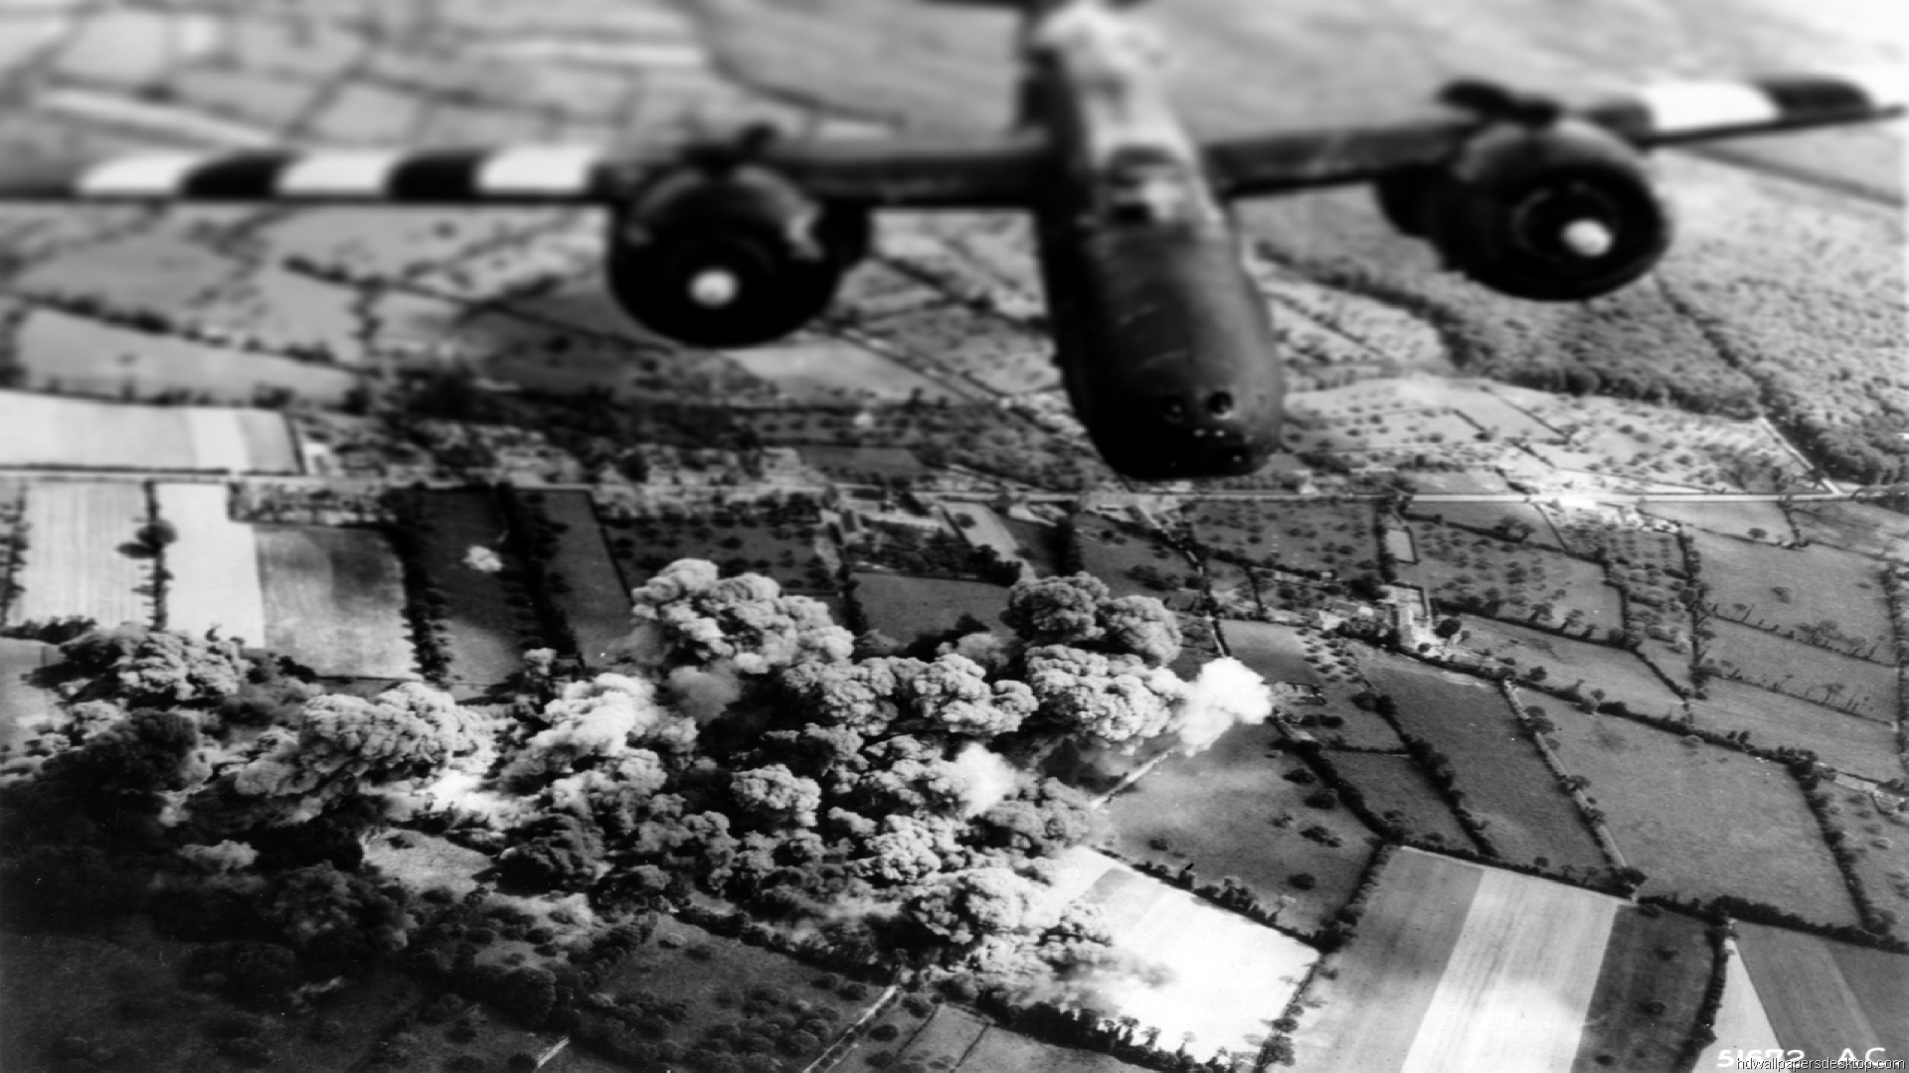
Riguarda il mio bisnonno il cui nome era František Hájek. František nacque l’8 marzo 1923 – nel periodo di pace quando il nostro paese prosperava.
It is about my great-grandfather named František Hájek. František was born on March 8, 1923 - in the period of peace when our country was flourishing.

Slide 4
Egli aveva vissuto una infanzia felice, ma la guerra arrivò quando era adolescente. Aveva 19 anni quando fu riportato all’Impero tedesco. Questa situazione fu chiamata ‘ricordo completo’ – quando i giovani del Protettorato di Boemia e Moravia furono inviati a lavorare duramente in Germania.
He had happy childhood but the war came when he was a teenager. He was 19 when he was recalled to the German Empire.

Slide 5
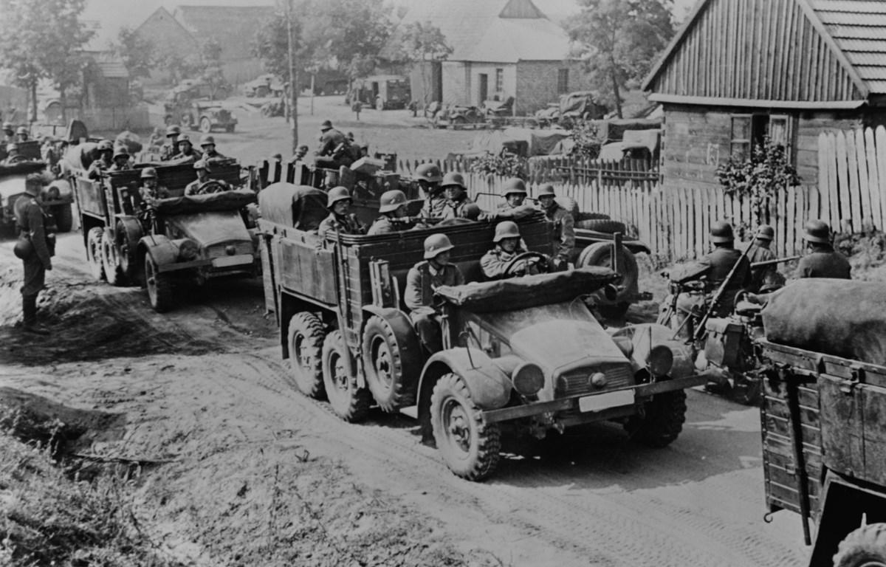
Non avevano altra scelta perché, diversamente, avrebbero dovuto consegnare tutta la famiglia alla Gestapo.
This situation was called a total recall - when young people from the Protectorate of Bohemia and Moravia were sent to work hard in Germany. They didn´t have any other option because, in other case, they would have to give all family to the Gestapo.

Slide 6
Mio nonno fu inviato a Dresda e lì incontrò in un campo di lavoro tante persone provenienti da tutta Europa. E che cosa dovevano fare queste persone? Solo lavorare.
My great-grandfather was sent to Dresden and there he met a lot of people from the whole Europe in a working camp. And what did these “total recalled” do? They were only working.

Slide 7
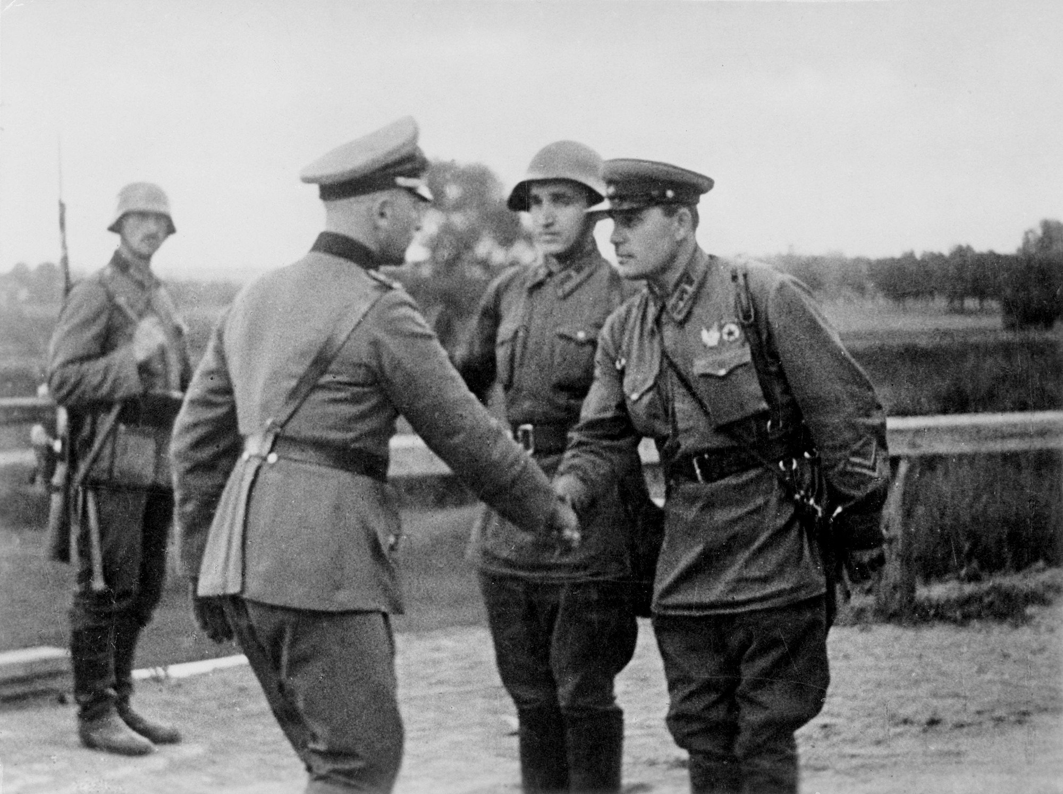
Dalla mattina alla sera erano nelle fabbriche a produrre tutto ciò di cui l’industria bellica tedesca aveva bisogno. Concedevano loro solo un po’ di cibo e di sonno per lavorare.
Till morning to evening they were in factories producing everything the German war industry needed. They were just working and sleeping and they got only a little food.

Slide 8
Il mio bisnonno trascorse tre anni nel campo di lavoro. Nel febbraio 1945 la situazione militare sul fronte cambiò e, poiché Dresda era il fulcro dell’industria, cominciò ad essere bombardata dagli Alleati. La RAF britannica utilizzava i pesanti bombardieri 769 e la statunitense AF i pesanti bombardieri 527.
My great-grandfather spent in the working camp three years. In February 1945, the military situation in the frontline changed, and, as Dresden was the center of industry, it started to be bombarded by the allies. British RAF used 769 heavy bombers and US AF used 527 heavy bombers. My great-grandfather managed to escape from the factory just before the bombardment.

Slide 9
Il mio bisnonno riuscì a scappare dalla fabbrica appena prima del bombardamento. Si diresse verso le Montagne Ore nella Cecoslovacchia e mentre si allontanava correndo, vide Dresda contorcersi nelle fiamme. Questo bombardamento lasciò sul terreno 250.000 morti.
He was leaving Germany towards the Ore Mountains in the Czechoslovakia a when he was running, he saw Dresden writhing in a fire. This bombardment left 250000 dead people behind.

Slide 10
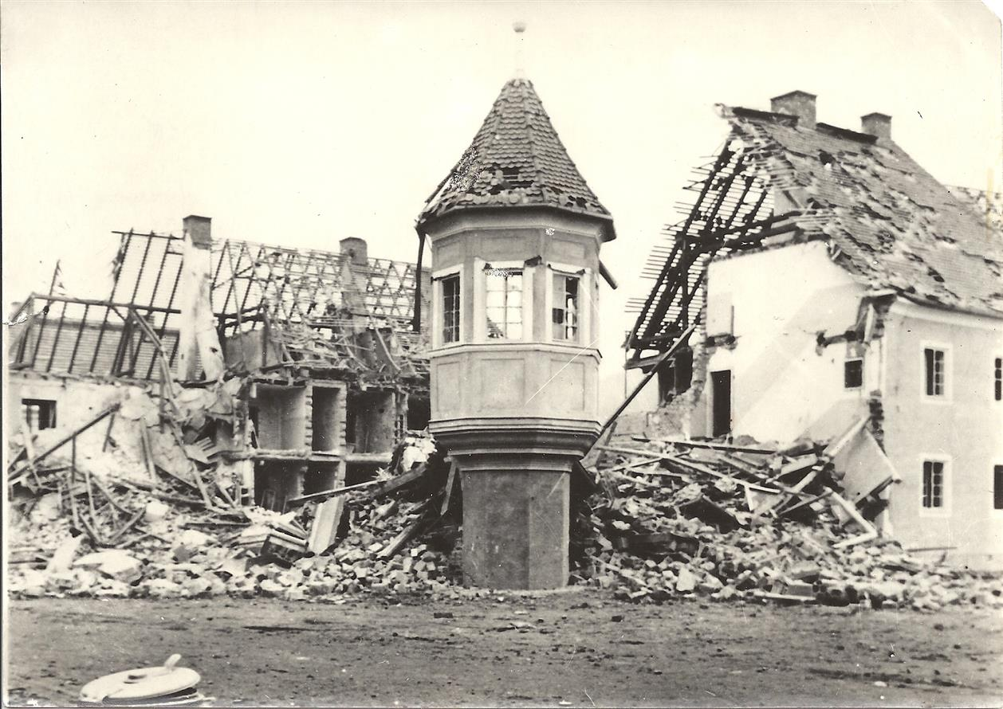
Il mio bisnonno voleva raggiungere la sua famiglia, la sua casa. Sembrava impossibile poiché le pattuglie tedesche erano dappertutto. Ciononostante, ci provò.
My great-grandfather wanted to get to his family, to his home. It seemed to be pretty unreal as the German patrols were everywhere. Nevertheless, he tried it.

Slide 11
Sulla strada c’erano ponti sorvegliati dall’armata tedesca. Così, aspettò che facesse buio e nuotò attraverso il fiume.
On the way, there were bridges guarded by the German army. So, mostly he waited to dark and swam across the river. Sometimes he took a risk and walked across the bridge.

Slide 12
Qualche volte rischiò nell’attraversare i ponti. Una volta, mentre attraversava l’Elba, fu catturato da un soldato tedesco. Il mio bisnonno aveva un pugnale e il soldato aveva una pistola.
Once, while crossing the Elbe river, he was caught by the German soldier. My great-grandfather had a dagger and the soldier had a gun.

Slide 13
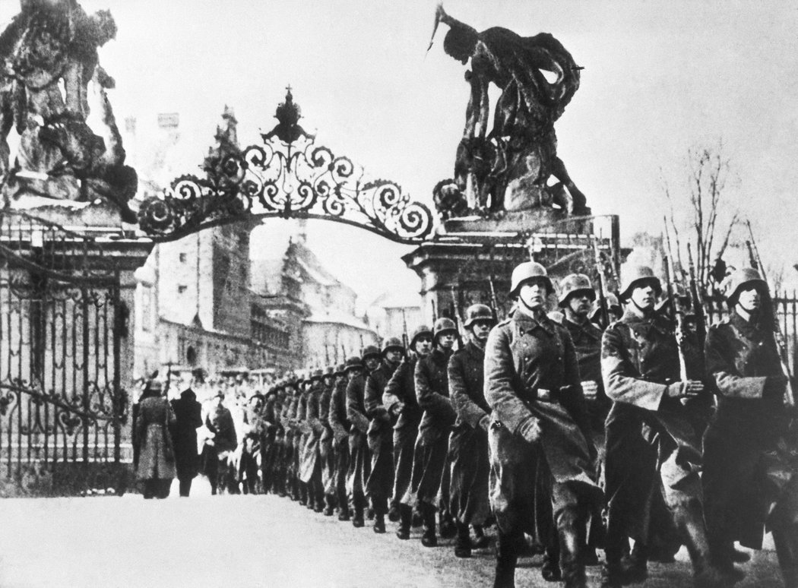
Il soldato esitò un po’ ma alla fine lo lasciò andare.
The soldier was hesitating for a while but finally he let him go.

Slide 14
Lungo il tragitto egli dormiva nelle foreste o nelle balle di fieno. Era la fine dell’inverno, era quasi senza vestiti, così capitava a volte che si ghiacciava nel fieno.
On the road, he was sleeping in forests or in hay racks. It was the end of the winter, he had nearly no clothes, so it happened sometimes that he got frozen to the hay rack.

Slide 15
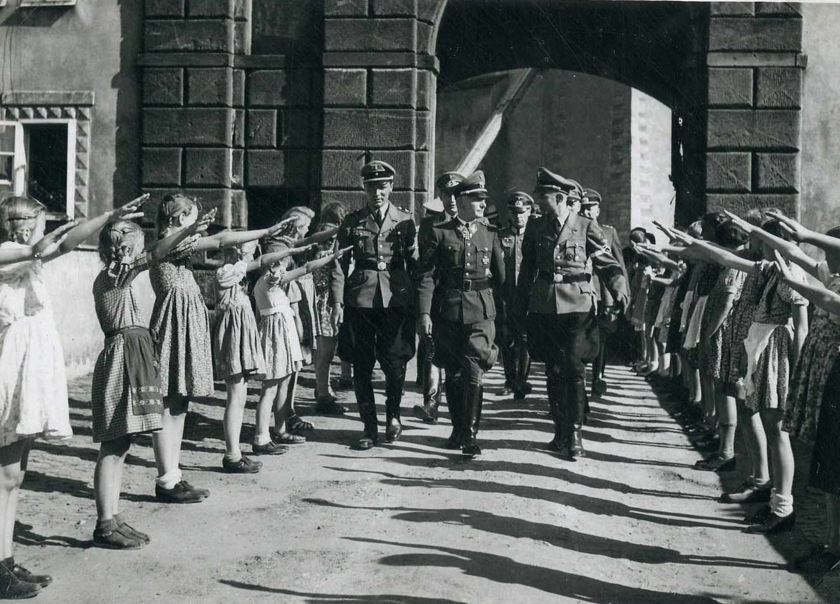
Si nascose tutto il tempo ed è ammirevole che attraversò tutto il paese, pattugliato dai tedeschi, senza vestiti e cibo. Era spaventato perché sarebbe potuto essere colpito a morte in qualsiasi momento.
He was hiding all the time and it´s admirable that he got through the whole country, patrolled by the Germans, without clothes and food. He was scared because he could have been shot anytime.

Slide 16
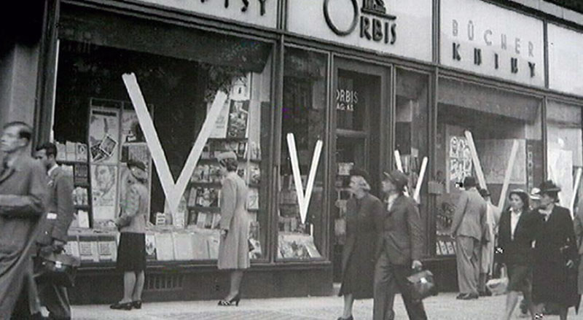
Una volta fu catturato ed inviato in un campo di concentramento ma fu fortunato. Alcuni cechi gli diedero cibo e denaro per raggiungere casa in treno.
Once, he was nearly caught and sent to the concentration camp but he was lucky. Some Czech people gave him food and money to reach home by train.

Slide 17
Comunque la polizia lo aspettò a casa, lo arrestò e lo portò in prigione a Praga. Comunque, alla fine, si può parlare di finale felice perché la sua prigionia protesse la sua famiglia dal campo di concentramento. Inoltre, il mio bisnonno riuscì a scappare anche da questa prigione. Appena prima della fine della guerra, corruppe una delle guardie con un buono pasto e andò via.
However, the police was waiting for him at home, arrested him and took him to Prague to the jail. However, finally it can be called as happy end because his imprisoning protected his family from the concentration camp.

Slide 18
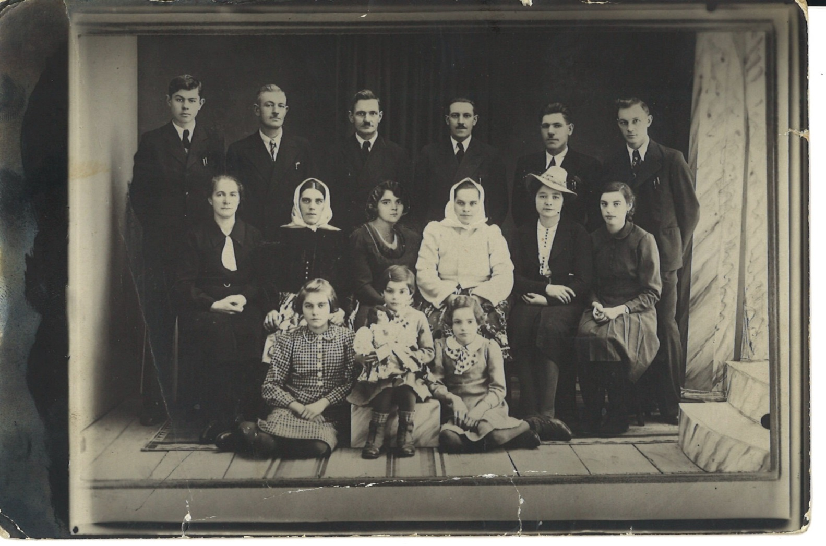
And what is more, my great-grandfather managed to escape from this prison as well. Just before the end of the war, he bribed one of the guards with a ticket for food and left.

Slide 19
Dopo la Guerra il mio bisnonno lavorò in una fabbrica e lì incontrò un amico di Dresda che pensava fosse morto durante il bombardamento della città. Il mio bisnonno visse fino a 87 anni..
After the war, my great-grandfather worked in a factory and there he met a friend from Dresden who was supposed to die when bombarding the city. My great-grandfather lived to be 87 years old.

